Slide 1



اقتصاديات الإعلام الرقمي
أ. فاطمة الزهراء النجار
DGM313
The Economics of Digital Media
المحاضرة السابعة
اقتصاد المؤثرين على مواقع التواصل الاجتماعي

Slide 2


Chapter
محتويات المحاضرة
تعريف المؤثرين ودورهم في الاقتصاد الرقمي
استراتيجيات المؤثرين لتحقيق الأرباح
التحديات الأخلاقية والمالية للمؤثرين
نماذج نجاح المؤثرين في بناء اقتصاد رقمي

Slide 3

Chapter
أولًا: تعريف المؤثرين ودورهم في الاقتصاد الرقمي
  1- تعريف المؤثرين وتصنيفهم
  المؤثرون هم أشخاص يمتلكون القدرة على التأثير في قرارات وسلوك جمهورهم عبر منصات التواصل الاجتماعي، وذلك من خلال المحتوى الذي يقدمونه. عادةً ما يكون لديهم عدد كبير من المتابعين ويتميزون بمصداقيتهم وقوة ارتباطهم بجمهورهم.

Slide 4

Chapter
أولًا: تعريف المؤثرين ودورهم في الاقتصاد الرقمي
  أ- تصنيف المؤثرين بناءً على عدد المتابعين
1- المؤثرون الصغار (Micro-Influencer)
يتراوح عدد متابعيهم بين 10,000 إلى 100,000 متابع.
يتميزون بجمهور متفاعل وعلاقات وثيقة مع المتابعين.
أمثلة: مدوّنون على إنستجرام ينشرون عن أطعمة محلية أو أعمال يدوية

Slide 5

Chapter
أولًا: تعريف المؤثرين ودورهم في الاقتصاد الرقمي
  أ- تصنيف المؤثرين بناءً على عدد المتابعين
2- المؤثرون الكبارMacro-Influencers):)
يمتلكون بين 100,000 إلى مليون متابع.
جمهورهم واسع، ويستهدفون فئات مختلفة.
أمثلة: مشاهير يروجون للموضة أو المنتجات التكنولوجية.

Slide 6
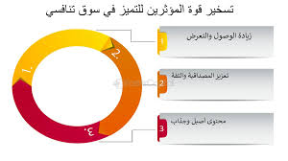
Chapter
أولًا: تعريف المؤثرين ودورهم في الاقتصاد الرقمي
  أ- تصنيف المؤثرين بناءً على عدد المتابعين
3- المؤثرون الضخام(Mega-Influencers):
يتخطى عدد متابعيهم مليون متابع.
عادةً ما يكونون من المشاهير أو الشخصيات العامة.
أمثلة: نجوم السينما والرياضيين الذين يروجون للعلامات التجارية العالمية.

Slide 7

Chapter
أولًا: تعريف المؤثرين ودورهم في الاقتصاد الرقمي
  ب- دور المؤثرين في اتخاذ قرارات الشراء من خلال التوصيات والإعلانات
في عصر الاقتصاد الرقمي، أصبح المؤثرون على مواقع التواصل الاجتماعي أحد أهم الأدوات التسويقية للشركات والعلامات التجارية. بفضل قدرتهم على بناء علاقات قوية مع متابعيهم، يلعبون دورًا كبيرًا في تشكيل قرارات الشراء، سواء من خلال التوصيات المباشرة أو عبر الإعلانات المدفوعة. قوة التأثير تأتي من الثقة والمصداقية التي يمنحها الجمهور للمؤثرين، مما يجعلهم وسطاء فعّالين بين المنتجات والعملاء المحتملين.

Slide 8
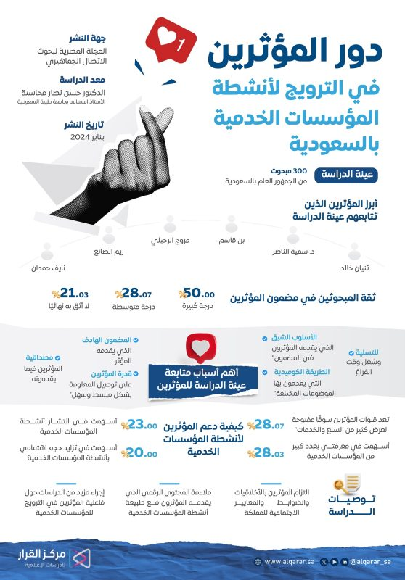
Chapter
أولًا: تعريف المؤثرين ودورهم في الاقتصاد الرقمي
  ب- دور المؤثرين في اتخاذ قرارات الشراء من خلال التوصيات والإعلانات
1- التأثير النفسي على الجمهور من خلال:
المصداقية والموثوقية بسبب ارتباطهم الوثيق بجمهورهم مما يجعل الجمهور يميل إلى تصديقهم.
التأثير العاطفي حيث يروج المؤثرون من خلال قصص شخصية وحكايات واقعية تجعل الإعلان يبدو طبيعيًا مما يعزز ارتباط الجمهور بالمنتج

Slide 9

Chapter
أولًا: تعريف المؤثرين ودورهم في الاقتصاد الرقمي
  ب- دور المؤثرين في اتخاذ قرارات الشراء من خلال التوصيات والإعلانات
2- الإعلانات المدفوعة والمراجعات
-يتم تكليف المؤثرين للترويج للمنتجات أو الخدمات مقابل أجر محدد، وتشمل هذه الإعلانات عروضًا خاصة أو خصومات حصرية للمتابعين( برومو كود) مما يشجعهم على الشراء.
- مؤثر في السفر يروج لخصم على تذاكر الطيران إذا استخدم المتابعون كوده الخاص
يقدم المؤثرون المراجعات الصادقة للمنتجات مما يجعل الجمهور يشعر بحصوله على رأي صادق
مثل مراجعة أحد المؤثرين لجهاز إليكتروني وشرح مميزاته وعيوبه قبل التوصية به

Slide 10
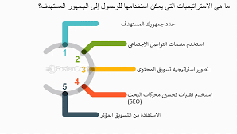
Chapter
أولًا: تعريف المؤثرين ودورهم في الاقتصاد الرقمي
  ب- دور المؤثرين في اتخاذ قرارات الشراء من خلال التوصيات والإعلانات
3- الوصول إلى جمهور محدد
الشركات تستفيد من المؤثرين للوصول إلى جمهور مستهدف بناءً على التخصص. مثال: شركة منتجات غذائية نباتية تتعاون مع مؤثر يهتم بالنظام الغذائي النباتي للوصول لجمهور لديه نفس الاهتمام.

Slide 11
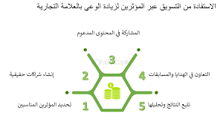
Chapter
أولًا: تعريف المؤثرين ودورهم في الاقتصاد الرقمي
  ب- دور المؤثرين في اتخاذ قرارات الشراء من خلال التوصيات والإعلانات
4- زيادة الوعي بالعلامة التجارية
التوصيات تعمل كوسيلة لتعزيز الوعي بالعلامة التجارية بين المتابعين.
5- الترويج عبر المنصات المختلفة
إنستجرام للصور والفيديوهات
يوتيوب للمراجعات الشاملة
تيك توك للترويج السريع والمبتكر.

Slide 12

Chapter
أولًا: تعريف المؤثرين ودورهم في الاقتصاد الرقمي
  ب- دور المؤثرين في اتخاذ قرارات الشراء من خلال التوصيات والإعلانات
6- دفع العملاء للشراء المباشر (Call-to-Action)
المؤثرون غالبًا ما يشجعون جمهورهم على اتخاذ خطوة مباشرة لشراء المنتج من خلال روابط مباشرة للشراء أو أكواد الخصم الحصرية أو تنظيم مسابقات تشجع الجمهور على شراء المنتج للمشاركة.

Slide 13

Chapter
ثانيًا: استراتيجيات المؤثرين لتحقيق الأرباح
  1- التعاون مع العلامات التجارية
التعاون مع العلامات التجارية هو عملية شراكة بين المؤثرين والشركات بهدف الترويج للمنتجات أو الخدمات لجمهور المؤثر. يعتمد نجاح هذا النوع من التعاون على الثقة بين المؤثر وجمهوره، مما يجعل التوصيات الصادرة منه أكثر تأثيرًا مقارنة بالإعلانات التقليدية

Slide 14
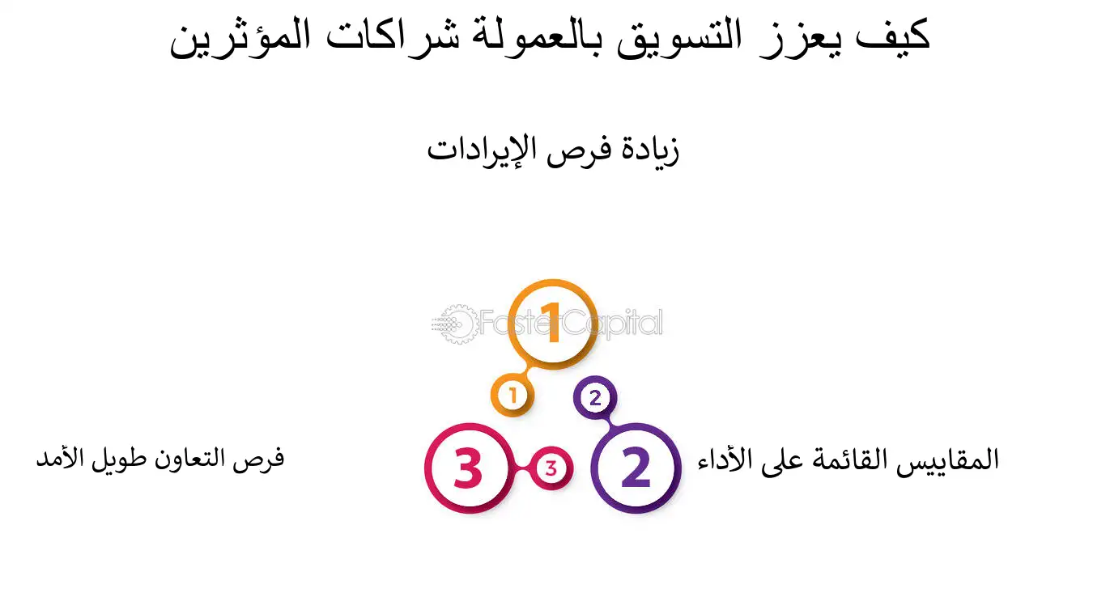
Chapter
ثانيًا: استراتيجيات المؤثرين لتحقيق الأرباح
  أشكال التعاون مع العلامات التجارية
  1- الحملات الدعائية المدفوعة مقابل نشر محتوي ترويجي (صور أو فيديوهات أو منشورات) عن العلامة التجارية.
  2- التسويق بالعمولة يمنح المؤثرين روابط وأكواد خصم لمتابعيهم ويتلقون نسبة عن كل عملية شراء تتم من خلال هذه الروابط

Slide 15
Chapter
ثانيًا: استراتيجيات المؤثرين لتحقيق الأرباح
  أشكال التعاون مع العلامات التجارية
  3- إطلاق منتجات الشركة من خلال العمل مع العلامة التجارية لتطوير منتجات تحمل اسم المؤثر مثل تعاون جيجي حديد مع Maybellineلإطلاق مجموعة مكياج حصرية تحمل اسمها.
  قامت العلامة التجارية السويدية للساعات "دانييل ويلينغتون" بالتعاون مع مجموعة من مدوني الموضة المؤثرين. قدمت العلامة التجارية للمدونين ساعات مجانية وشجعتهم على مشاركة تجاربهم على وسائل التواصل الاجتماعي. أدى هذا التعاون إلى زيادة هائلة في الوعي بالعلامة التجارية والمبيعات.
  https://www.instagram.com/newh.orizonsformarketing/reel/DEQN4JYyOhm/

Slide 16

ثانيًا: استراتيجيات المؤثرين لتحقيق الأرباح
استراتيجيات نجاح الاشتراكات المدفوعة
1- تقسيم مستويات الاشتراك: يمكن للمؤثر تقديم مستويات اشتراك مختلفة(أساسي، متميز، VIP) بمزايا متدرجة مثل محتوى حصري أو جلسات استشارية.
2- محتوى حصري متنوع: مقاطع الفيديو التعليمية أو التوجيهات الشخصية وتكون أكثر تفصيلًا في الموضوعات التي تهم الجمهور
3- العروض الخاصة للمشتركين: مثل استطلاعات الرأي الحصرية أو العروض الترويجية للخدمات الخاصة بالمؤثر.
  2- إنشاء المحتوى المدفوع أو حصر الاشتراكات
  أ- منصات الاشتراكات المدفوعة
المؤثرون يمكنهم استخدام منصات الاشتراكات المدفوعة مثل YouTube Memberships لتقديم محتوى حصري مقابل اشتراك شهري. هذه المنصات تمنح المؤثرين القدرة على إنشاء مجتمعات مخصصة وجذب جمهورهم المخلص

Slide 17

ثانيًا: استراتيجيات المؤثرين لتحقيق الأرباح
خطوات إنشاء دورات مدفوعة
1- تحديد الموضوعات: على المؤثر اختيار مواضيع تكون ذات طلب عالٍ من المتابعين. مثلاً، إذا كان المؤثر متخصصاً في التسويق الرقمي، يمكنه تقديم دورة حول كيفية استخدام الإعلانات المدفوعة أو تحسين محركات البحث.
2- إنشاء محتوى فيديو عالي الجودة يجب أن يكون المحتوى ذو جودة عالية ويقدم قيمة حقيقية للمشتركين. يمكن أن تشمل الدورات فيديوهات تعليمية مفصلة، ملاحظات قابلة للتنزيل، وأدوات تطبيقية.
منصات البيع مثل Teachable أو Udemy لإنشاء وبيع الدورات بسهولة،
  2- إنشاء المحتوى المدفوع أو حصر الاشتراكات
  ب- إنشاء دورات أو مقاطع فيديو مدفوعة
إنشاء دورات تعليمية أو مقاطع فيديو مدفوعة يعتبر من أفضل طرق تحقيق الأرباح، خاصة إذا كان المؤثر لديه معرفة متخصصة أو خبرات يمكن أن يستفيد منها جمهورهم.

Slide 18

ثانيًا: استراتيجيات المؤثرين لتحقيق الأرباح
خطوات نجاح التسويق بالرعاية المباشرة
1- اختيار العلامة التجارية المتوافقة مع الجمهور: إذا كان المؤثر متخصصا في اللياقة البدنية من الأفضل التعاون مع ماركات المكملات الغذائية أو الملابس الرياضية.
2- إنشاء محتوى مبدع وملهم: بدلًا من عرض المنتج بشكل مباشر يتم دمجه مع المحتوى بطريقة جذابة
3- استهداف جمهور محدد ومهتم: بناءً على العمر أو الاهتماماات والموقع الجغرافي لضمان وصول الرعاية إلى الأشخاص المهتمين.
4- تحديد التوقعات بوضوح من العلامة التجارية: عدد المنشورات ونوع التعاون والنتائج المتوقعة.
5- قياس الأداء وتقديم التقارير: تتضمن عدد المشاهدات وحجم التفاعل لتحديد مدى ناح الحملة.
6- تجنب المبالغة في الترويج
  3- التسويق عبر الرعاية المباشرة
- بيتم الاتفاق بين المؤثر والعلامة التجارية على مبلغ مالي ثابت أو اتفاق طويل الأمد مقابل الترويج للمنتج أو الخدمة. عكس التسويق بالعمولة، الذي يعتمد على المبيعات المباشرة. الرعاية المباشرة غالبًا بتكون مربحة أكثر، لأن المؤثر يحصل على مبلغ ثابت بغض النظر عن المبيعات.

Slide 19
Chapter
ثانيًا: استراتيجيات المؤثرين لتحقيق الأرباح
  4- الظهور في الأحداث وورش العمل سواء على الإنترنت أو الواقع، مما يتيح تعزيز التفاعل مع الجمهور وتحقيق دخل من خلال الرعاية والتذاكر.
  5- التسويق عبر القصص مثل قصص إنستجرام أو سناب شات للترويج للمنتج بطريقة غير مباشرة
  6- الاستشارات والخدمات التي يقدمها المتخصصون المؤثرون في مجالات معينة كالتنمية الذاتية أو العلاقات الأسرية.
  7- التسويق بالعمولة من خلال روابط معينة يقوم المستهلك بالشراء من خلالها ويحصل المؤثر على نسبة من الأرباح.

Slide 20

Chapter
ثالثًا: التحديات الأخلاقية والمالية للمؤثرين
  1- التحديات الأخلاقية في الترويج للمنتجات
  عند الترويج للمنتجات، يواجه المؤثرون مجموعة من التحديات الأخلاقية التي تتعلق بالمصداقية، الشفافية، وحماية متابعيهم من التلاعب أو استغلال ثقتهم. هذه التحديات تتطلب من المؤثرين اتخاذ قرارات مدروسة للحفاظ على قيمهم الشخصية والمهنية في ظل السعي لتحقيق أرباح.

Slide 21

Chapter
ثالثًا: التحديات الأخلاقية والمالية للمؤثرين
  1- التحديات الأخلاقية في الترويج للمنتجات
  المصداقية والشفافية وتشمل
  تضارب المصالح عندما يروج المؤثرون لمنتجات مدفوعة، قد يواجهون ضغطًا للترويج لمنتجات لا يتفقون معها شخصيًا أو لا يعتقدون أنها ستفيد متابعيهم. هذا التضارب بين المصالح التجارية وقيم المؤثر يثير تساؤلات حول مصداقية التوصيات.

Slide 22

Chapter
ثالثًا: التحديات الأخلاقية والمالية للمؤثرين
  1- التحديات الأخلاقية في الترويج للمنتجات
  المصداقية والشفافية وتشمل
  الإفصاح عن الإعلانات المدفوعة: أحد التحديات الكبرى هو الحاجة إلى إعلان ما إذا كان الترويج للمنتج هو جزء من حملة مدفوعة. إذا لم يتم الإفصاح بوضوح عن ذلك، يمكن أن يشعر المتابعون أنهم تم خداعهم، مما يؤدي إلى فقدان الثقة في المؤثر.

Slide 23
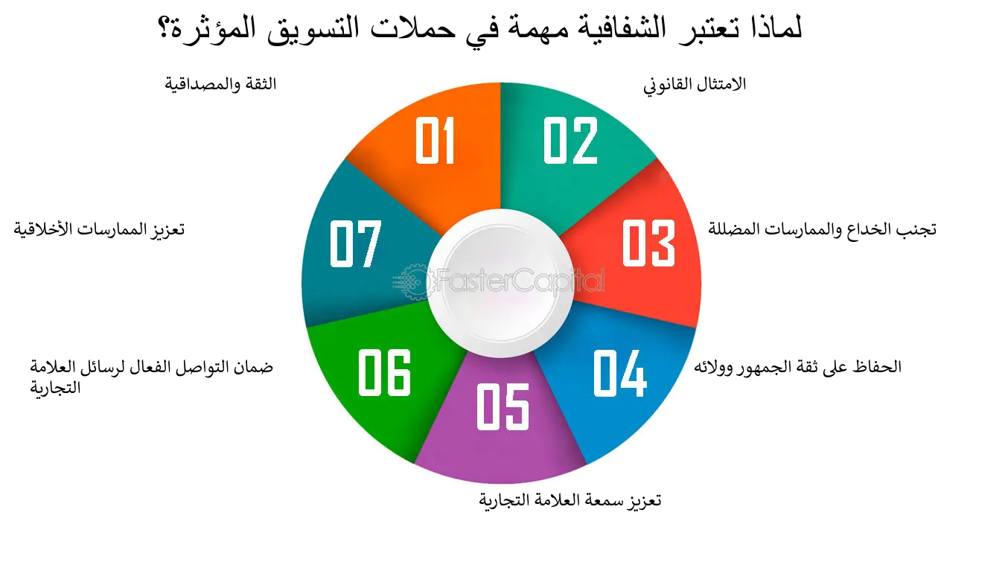
Chapter
ثالثًا: التحديات الأخلاقية والمالية للمؤثرين
  1- التحديات الأخلاقية في الترويج للمنتجات
  المصداقية والشفافية وتشمل
  التلاعب بالمنتجات بعض المؤثرين قد يتعرضون لإغراء الترويج لمنتجات تكون غير فعالة أو قد تضر بالمستهلك، لمجرد أنها تقدم لهم أموالًا كبيرة. في هذه الحالة، يكون التأثير السلبي على الجمهور أكبر من أي فائدة قد يحققها المؤثر.

Slide 24
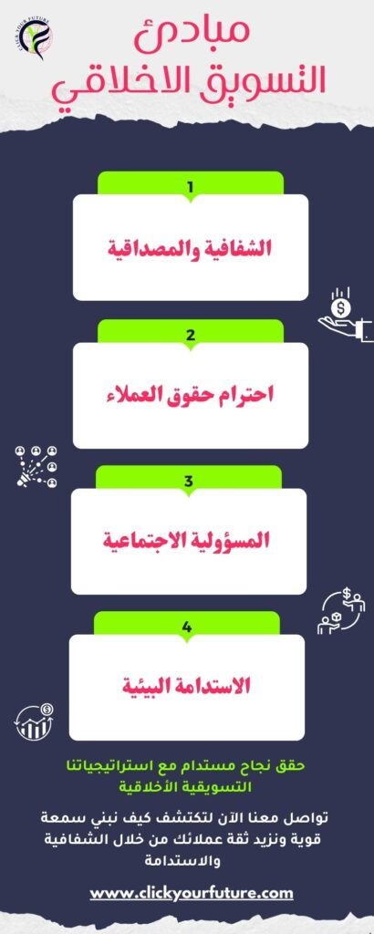
Chapter
ثالثًا: التحديات الأخلاقية والمالية للمؤثرين
  1- التحديات الأخلاقية في الترويج للمنتجات
  ب- الترويج لمنتجات غير أخلاقية أو مشبوهة
  المنتجات الضارة أو المضللة أحد أكبر التحديات الأخلاقية هو الترويج لمنتجات قد تكون ضارة بالصحة أو غير فعالة، مثل المكملات الغذائية المشبوهة أو المنتجات التي تدعي نتائج سريعة وغير علمية. إذا لم يتحقق المؤثرون من جودة هذه المنتجات، فإنهم قد يضرون بسمعتهم ويستغلون ثقة متابعيهم.

Slide 25

Chapter
ثالثًا: التحديات الأخلاقية والمالية للمؤثرين
  1- التحديات الأخلاقية في الترويج للمنتجات
  ب- الترويج لمنتجات غير أخلاقية أو مشبوهة
  الاستدامة والأخلاقيات التجارية بعض المنتجات قد تكون مصنوعة باستخدام ممارسات تجارية غير أخلاقية مثل استغلال العمالة أو التأثير الضار على البيئة. الترويج لمنتجات غير مستدامة أو التي تحتوي على مكونات ضارة قد يضر بالمؤثرين في حالة اكتشاف ذلك من قبل الجمهور.

Slide 26
Chapter
ثالثًا: التحديات الأخلاقية والمالية للمؤثرين
  2- التحديات المالية والتوازن بين الربح والمحتوى
  التوازن بين تقديم محتوى مجاني للجمهور وتحقيق أرباح من المحتوى المدفوع يمثل تحديًا كبيرًا للمؤثرين، حيث يتعين عليهم الحفاظ على رضا جمهورهم مع تحقيق دخل مستدام. .
  التوازن بين المحتوى المجاني والمدفوع ليس مجرد تحدٍ مالي، بل هو أيضًا وسيلة للحفاظ على ثقة الجمهور وتوسيع التأثير. النجاح في تحقيق هذا التوازن يتطلب من المؤثرين الجمع بين الابتكار، الجودة، وفهم عميق لاحتياجات جمهورهم.

Slide 27

Chapter
ثالثًا: التحديات الأخلاقية والمالية للمؤثرين
  أ- استراتيجيات تحقيق التوازن بين المحتوى المدفوع والمجاني
  1- جذب الجمهور من خلال المحتوى المجاني: يمثل أداة بناء الثقة وتعزيز العلاقة مع المتابعين. إذا كان المؤثر يقدم معظم محتواه كمدفوع، فقد يشعر الجمهور بأنهم "مجبرون" على الدفع، مما قد يؤدي إلى فقدان الاهتمام أو حتى المتابعين.
  2- إقناع الجمهور بقيمة المحتوى المدفوع من خلال تضمين المحتوى المعلومات الحصرية والتجارب المفصلة.

Slide 28
Chapter
ثالثًا: التحديات الأخلاقية والمالية للمؤثرين
  أ- استراتيجيات تحقيق التوازن بين المحتوى المدفوع والمجاني
  3- تنويع مصادر الدخل: بدلاً من الاعتماد فقط على المحتوى المدفوع، يمكن للمؤثرين تحقيق دخل إضافي عبر وسائل أخرى، مثل الإعلانات، الشراكات مع العلامات التجارية، أو بيع منتجاتهم الخاصة.
  4- تقديم خيارات تسعير مرنة توفر مستويات مختلفة من الاشتراكات مما يمنح المتابعين حرية اختيار ما يناسبهم.

Slide 29
Chapter
ثالثًا: التحديات الأخلاقية والمالية للمؤثرين
  3- الحفاظ على استقلالية المحتوى: بسبب ضغط العلامات التجارية لاختيار أسلوب عرض محدد.
  4- الترويج المفرط للإعلانات: حيث يتحول المحتوى بالكامل لإعلانات مدفوعة مما يزعج الجمهور ويقلل التفاعل.
  5- التعامل مع النقد والهجوم الإلكتروني: بسبب طبيعة الإعلان أو العلامة التجارية نفسها.
  6- تقلب مصادر الدخل وعدم الاستقرار المالي. الدخل الناتج عن الإعلانات غير ثابت ويعتمد على معدلات التفاعل وتغيير الخوارزميات، مما يتطلب تخطيط مالي جيد

Slide 30

رابعًا: نماذج نجاح المؤثرين في بناء اقتصاد رقمي
Chapter
  1- التوسع في إنشاء علامات تجارية شخصية
  أصبح المؤثرون أكثر من مجرد شخصيات معروفة على وسائل التواصل الاجتماعي، وتحولوا إلى قادة رأي ومبدعين يمتلكون قوة جذب تجارية هائلة.
  مع الثقة التي يبنونها مع جمهورهم، تمكن العديد من المؤثرين من استغلال هذه العلاقة لتحويل أسمائهم إلى علامات تجارية شخصية ناجحة. من خلال فهم احتياجات جمهورهم وتقديم منتجات أو خدمات متوافقة مع هويتهم الرقمية، أثبت هؤلاء المؤثرون أنهم ليسوا فقط صانعي محتوى، بل رواد أعمال مؤثرين.

Slide 31

Chapter
رابعًا: نماذج نجاح المؤثرين في بناء اقتصاد رقمي
  - العلامة التجارية الشخصية: تعني تحويل شخصية المؤثر وهويته إلى منصة تجارية يمكنها بيع منتجات أو خدمات تحمل اسمه. هذا التوسع غالبًا ما يعتمد على الثقة والتخصص والتركيز على مجال معين إلى جانب القوة التسويقية المباشرة فلا يحتاج المؤثر إلى ميزانيات ضخمة للوصول للجمهور لامتلاكه قاعدة جماهيرية وفية.
مثال: هدي قطان Huda Kattan))
مؤثرة في مجال الجمال بدأت كخبيرة مكياج ومدونة على إنستغرام ويوتيوب.

Slide 32

Chapter
رابعًا: نماذج نجاح المؤثرين في بناء اقتصاد رقمي
  2- إطلاق المنتجات الرقمية
  في العصر الرقمي، أصبحت المنتجات الرقمية وسيلة شائعة ومربحة للمؤثرين لاستثمار خبراتهم ومهاراتهم. تتميز المنتجات الرقمية بأنها لا تحتاج إلى تكلفة تصنيع أو شحن، مما يجعلها خيارًا اقتصاديًا ومرنًا للمؤثرين الذين يسعون إلى توسيع نطاق تأثيرهم وزيادة دخلهم.

Slide 33
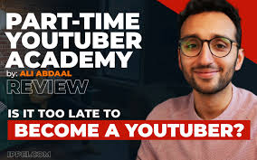
Chapter
رابعًا: نماذج نجاح المؤثرين في بناء اقتصاد رقمي
  - المنتج الرقمي: أي منتج أو خدمة يمكن تقديمه عبر الإنترنت بدون أن يشكل مادة ملموسة أو شكل مادي ويشمل على سبيل المثال: الدورات التعليمية والكتب الإلكترونية وقوالب التصميم، ويعتمد على استغلال الخبرة والوصول العالمي والاستدامة.
مثال: علي عبد الله مؤثر في مجال الإنتاجية والتعلم.
أطلق دورات تعليمية مثل "Part-Time YouTuber Academy"، تُساعد الناس على إطلاق قنوات ناجحة على يوتيوب.
بالإضافة إلى بيع كتب إلكترونية وأدوات تنظيمية، مما يعكس تنوع منتجاته الرقمي

Slide 34

Chapter
رابعًا: نماذج نجاح المؤثرين في بناء اقتصاد رقمي
  3- الاستثمار في صناعة المحتوى التعاوني
  التعاون بين المؤثرين أو بين المؤثرين والشركات أصبح وسيلة فعالة لتوسيع نطاق الوصول وزيادة التأثير. من خلال الجمع بين الخبرات والموارد، يتمكن المشاركون في هذا النوع من المشاريع من تقديم محتوى أكثر إبداعًا وجودة، مع تحقيق أرباح مشتركة. صناعة المحتوى التعاوني تتيح فرصًا فريدة لإنشاء مشاريع مبتكرة مثل البودكاست، البرامج الإعلامية، أو المبادرات التسويقية.

Slide 35
Chapter
رابعًا: نماذج نجاح المؤثرين في بناء اقتصاد رقمي
  - المحتوى التعاوني
هو نوع من الإنتاج حيث يعمل المؤثرون أو الشركاء معًا لإنشاء مشروع يجمع بين مهاراتهم وجماهيرهم. هذا النوع من التعاون يتسم بعدة مزايا:
توسيع الجمهور: التعاون يتيح الوصول إلى متابعين جدد من جمهور الطرف الآخر.
زيادة المصداقية: العمل مع شركاء موثوقين يعزز من سمعة المشاركين.
تقاسم الموارد: مثل المعدات، الأفكار الإبداعية، أو حتى الميزانية التسويقية.
التنوع في المحتوى: الجمع بين أنماط مختلفة من الأفكار والأساليب يضيف تنوعًا للمشروع.

Slide 36

Chapter
رابعًا: نماذج نجاح المؤثرين في بناء اقتصاد رقمي
  -من أمثلة المحتوى التعاوني
تعاون "MrBeast" مع Mark Rober
تعاون صانعا المحتوى "MrBeast" " مع “Mark Rober" في مشروع "Team Trees"، وهو حملة لجمع التبرعات لزراعة 20 مليون شجرة.
النجاح: جمعوا أكثر من 23 مليون دولار من التبرعات بمشاركة مشاهير ومؤثرين آخرين.
التعاون في مشاريع ذات هدف اجتماعي يعزز من التأثير الإيجابي والشهرة.
https://teamtrees.org/

Slide 37
Chapter
خلاصة المحاضرة
- تعريف المؤثرين ودورهم في الاقتصاد الرقمي
- استراتيجيات المؤثرين لتحقيق الأرباح
- التحديات المالية والأخلاقية للمؤثرين
- نماذج نجاح المؤثرين في بناء اقتصاد رقمي

Slide 38

Chapter
المحاضرة القادمة
في المحاضرة القادمة
سنتعرف على......
اقتصاد صناعة المحتوى الرقمي
تحديات صناعة المحتوى في البيئة الرقمية

Slide 39



Thank You

